Slide 1
졸업 프로젝트
설현철 H201703193
-중간보고-
제목
목적
기대효과
플랫폼
기능

Slide 2
1. 제목.
다세대 주거 관리 시스템.
Multigenerational Housing Management System.
2. 목적.
상가, 원룸 등 다세대 건물에 대한 통합관리.
3. 기대효과.
공실에 대한 관리.
재난 상황에 대한 긴급공지관리.
입주민의 건의사항 및 개선요청사항, 질문사항 게시 및 관리자 답변기능.
4. 플랫폼.
안드로이드OS 및 Web Browser.
5. 기능.
‘슈퍼유저’에 의한 3단계의 사용자 권한 관리 : 슈퍼유저, 관리자, 입주민 또는 입주사.
‘관리자’에 의한 ‘입주민’으로의 공지사항 관리.
‘입주민’에 의한 ‘관리자’로의 불편사항 및 요청사항 문의.

Slide 3
기술 스택
Spring boot
- Spring security
- Jpa
Sqlite
Thymeleaf
BootStrap
material-dashboard-master (open source bootstrap Template)
소스 이력 관리 : https://github.com/avgeneia/HYCU.git
DB ERD : https://www.erdcloud.com/

Slide 4
메뉴구성
로그인
게시판
게시글 등록
불편사항 및 요청사항 문의
사용자관리
메인 화면
코드관리
건물관리
권한관리

Slide 5
테이블 구성
사용자 테이블
사용자 권한 테이블
게시판 테이블
건물 목록 테이블
코드관리 테이블

Slide 6
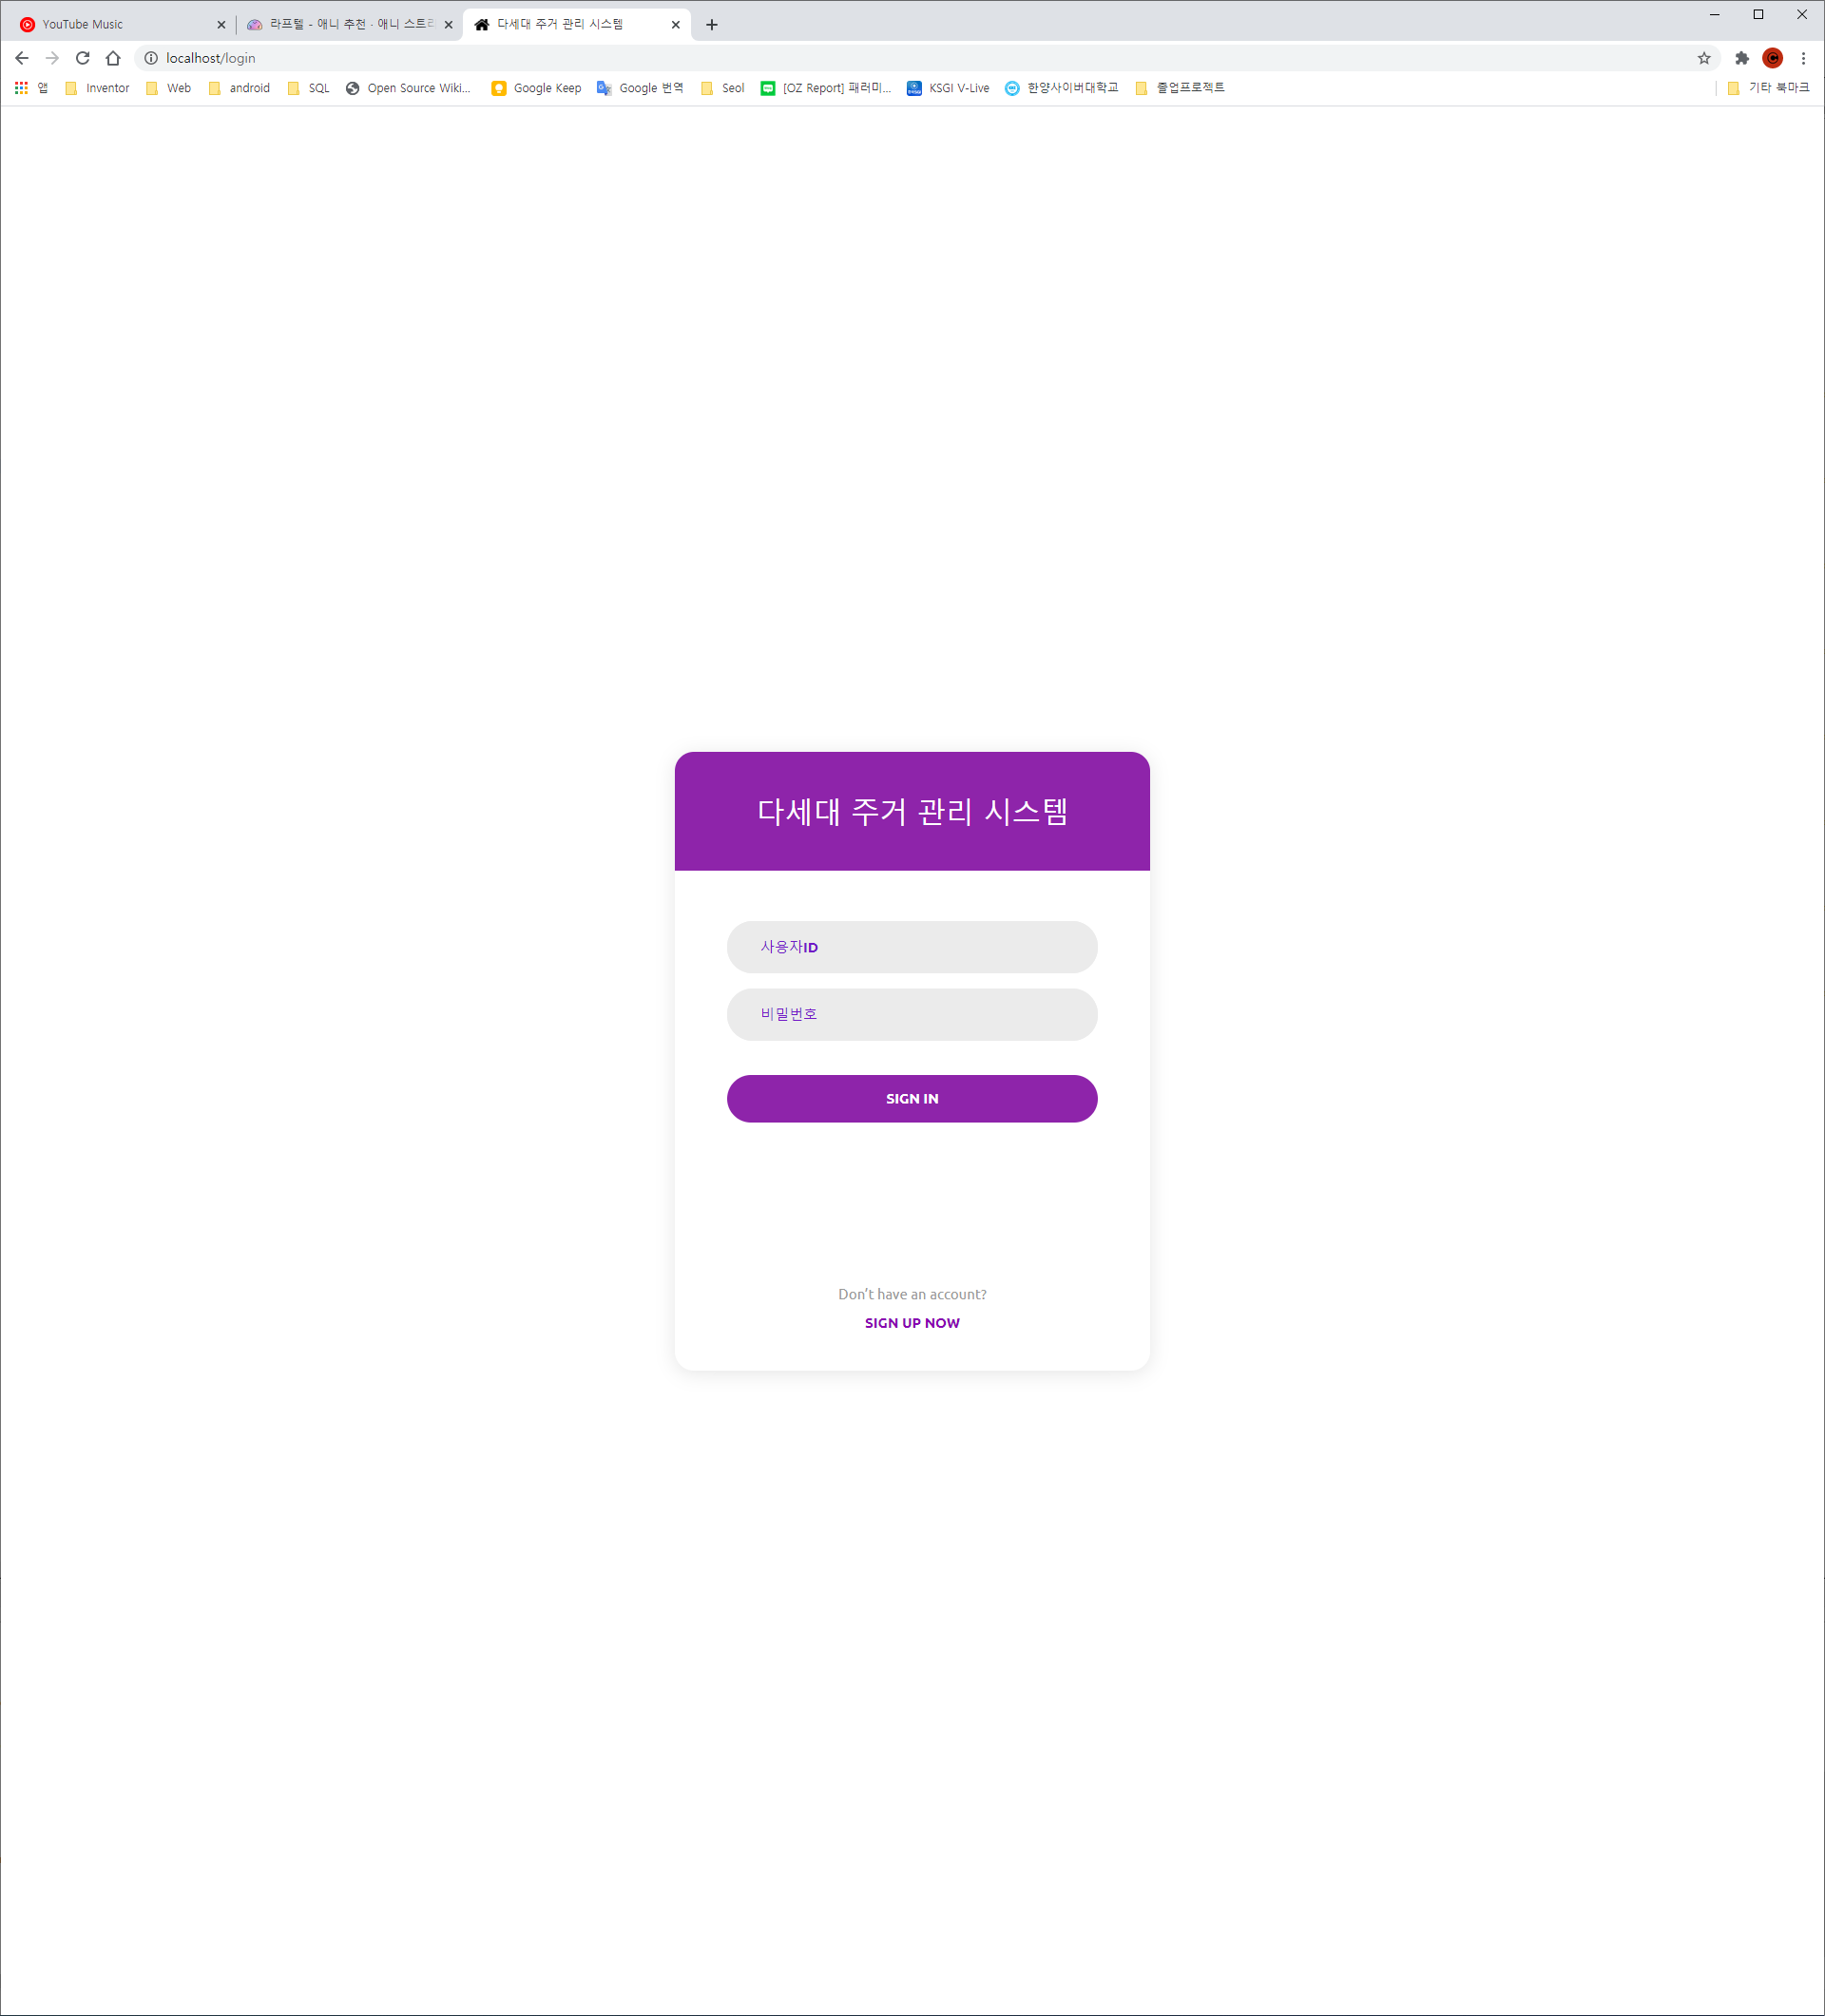

Slide 7
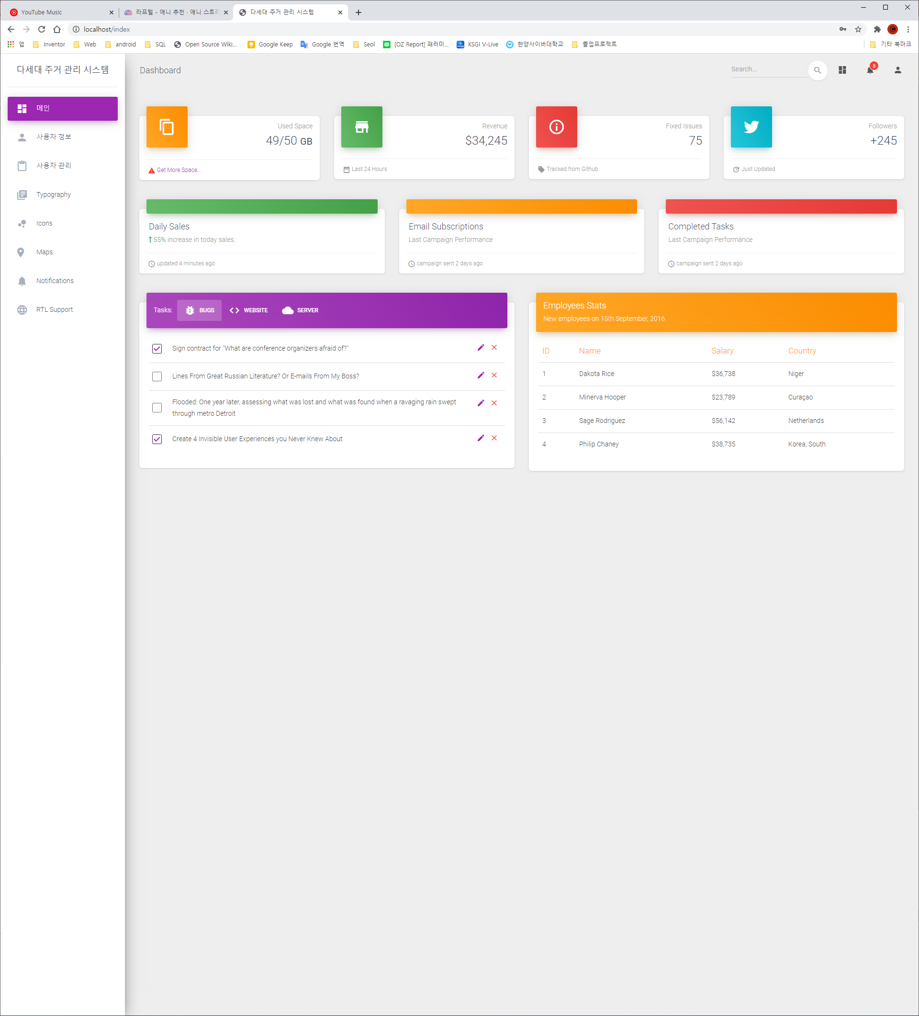

Slide 8
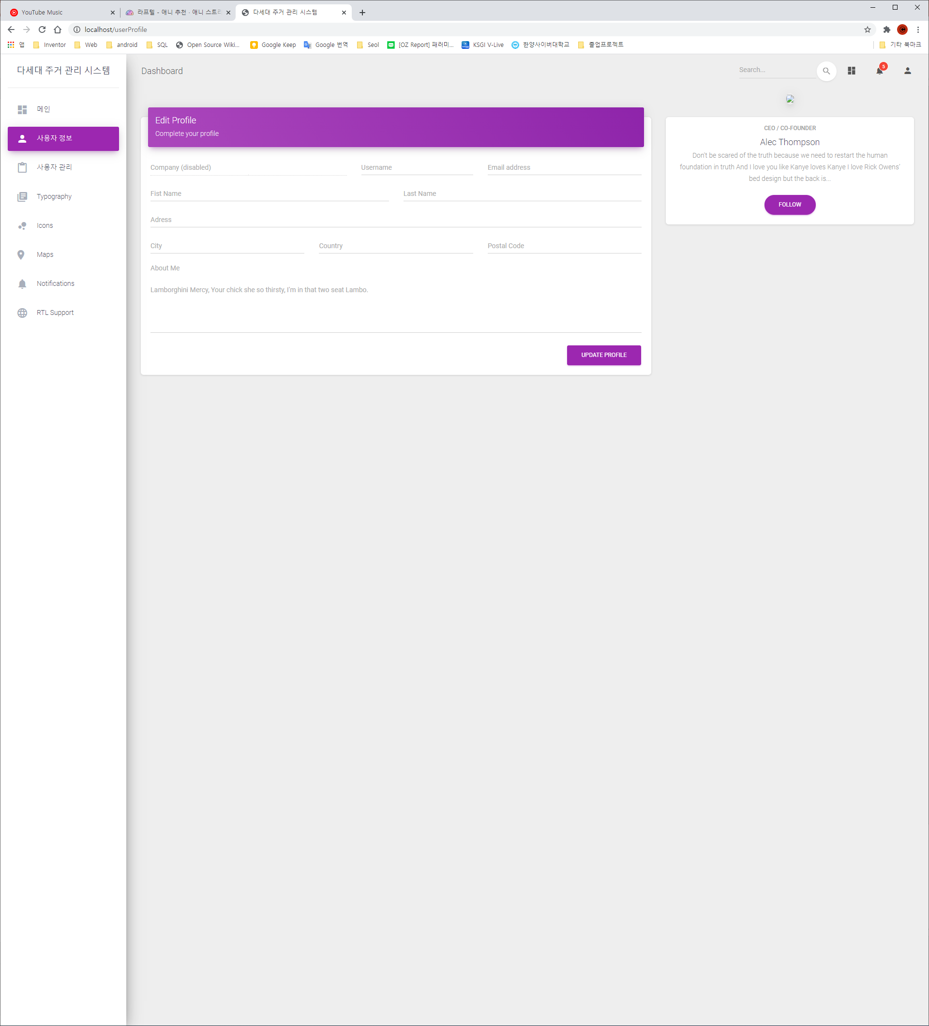

Slide 9
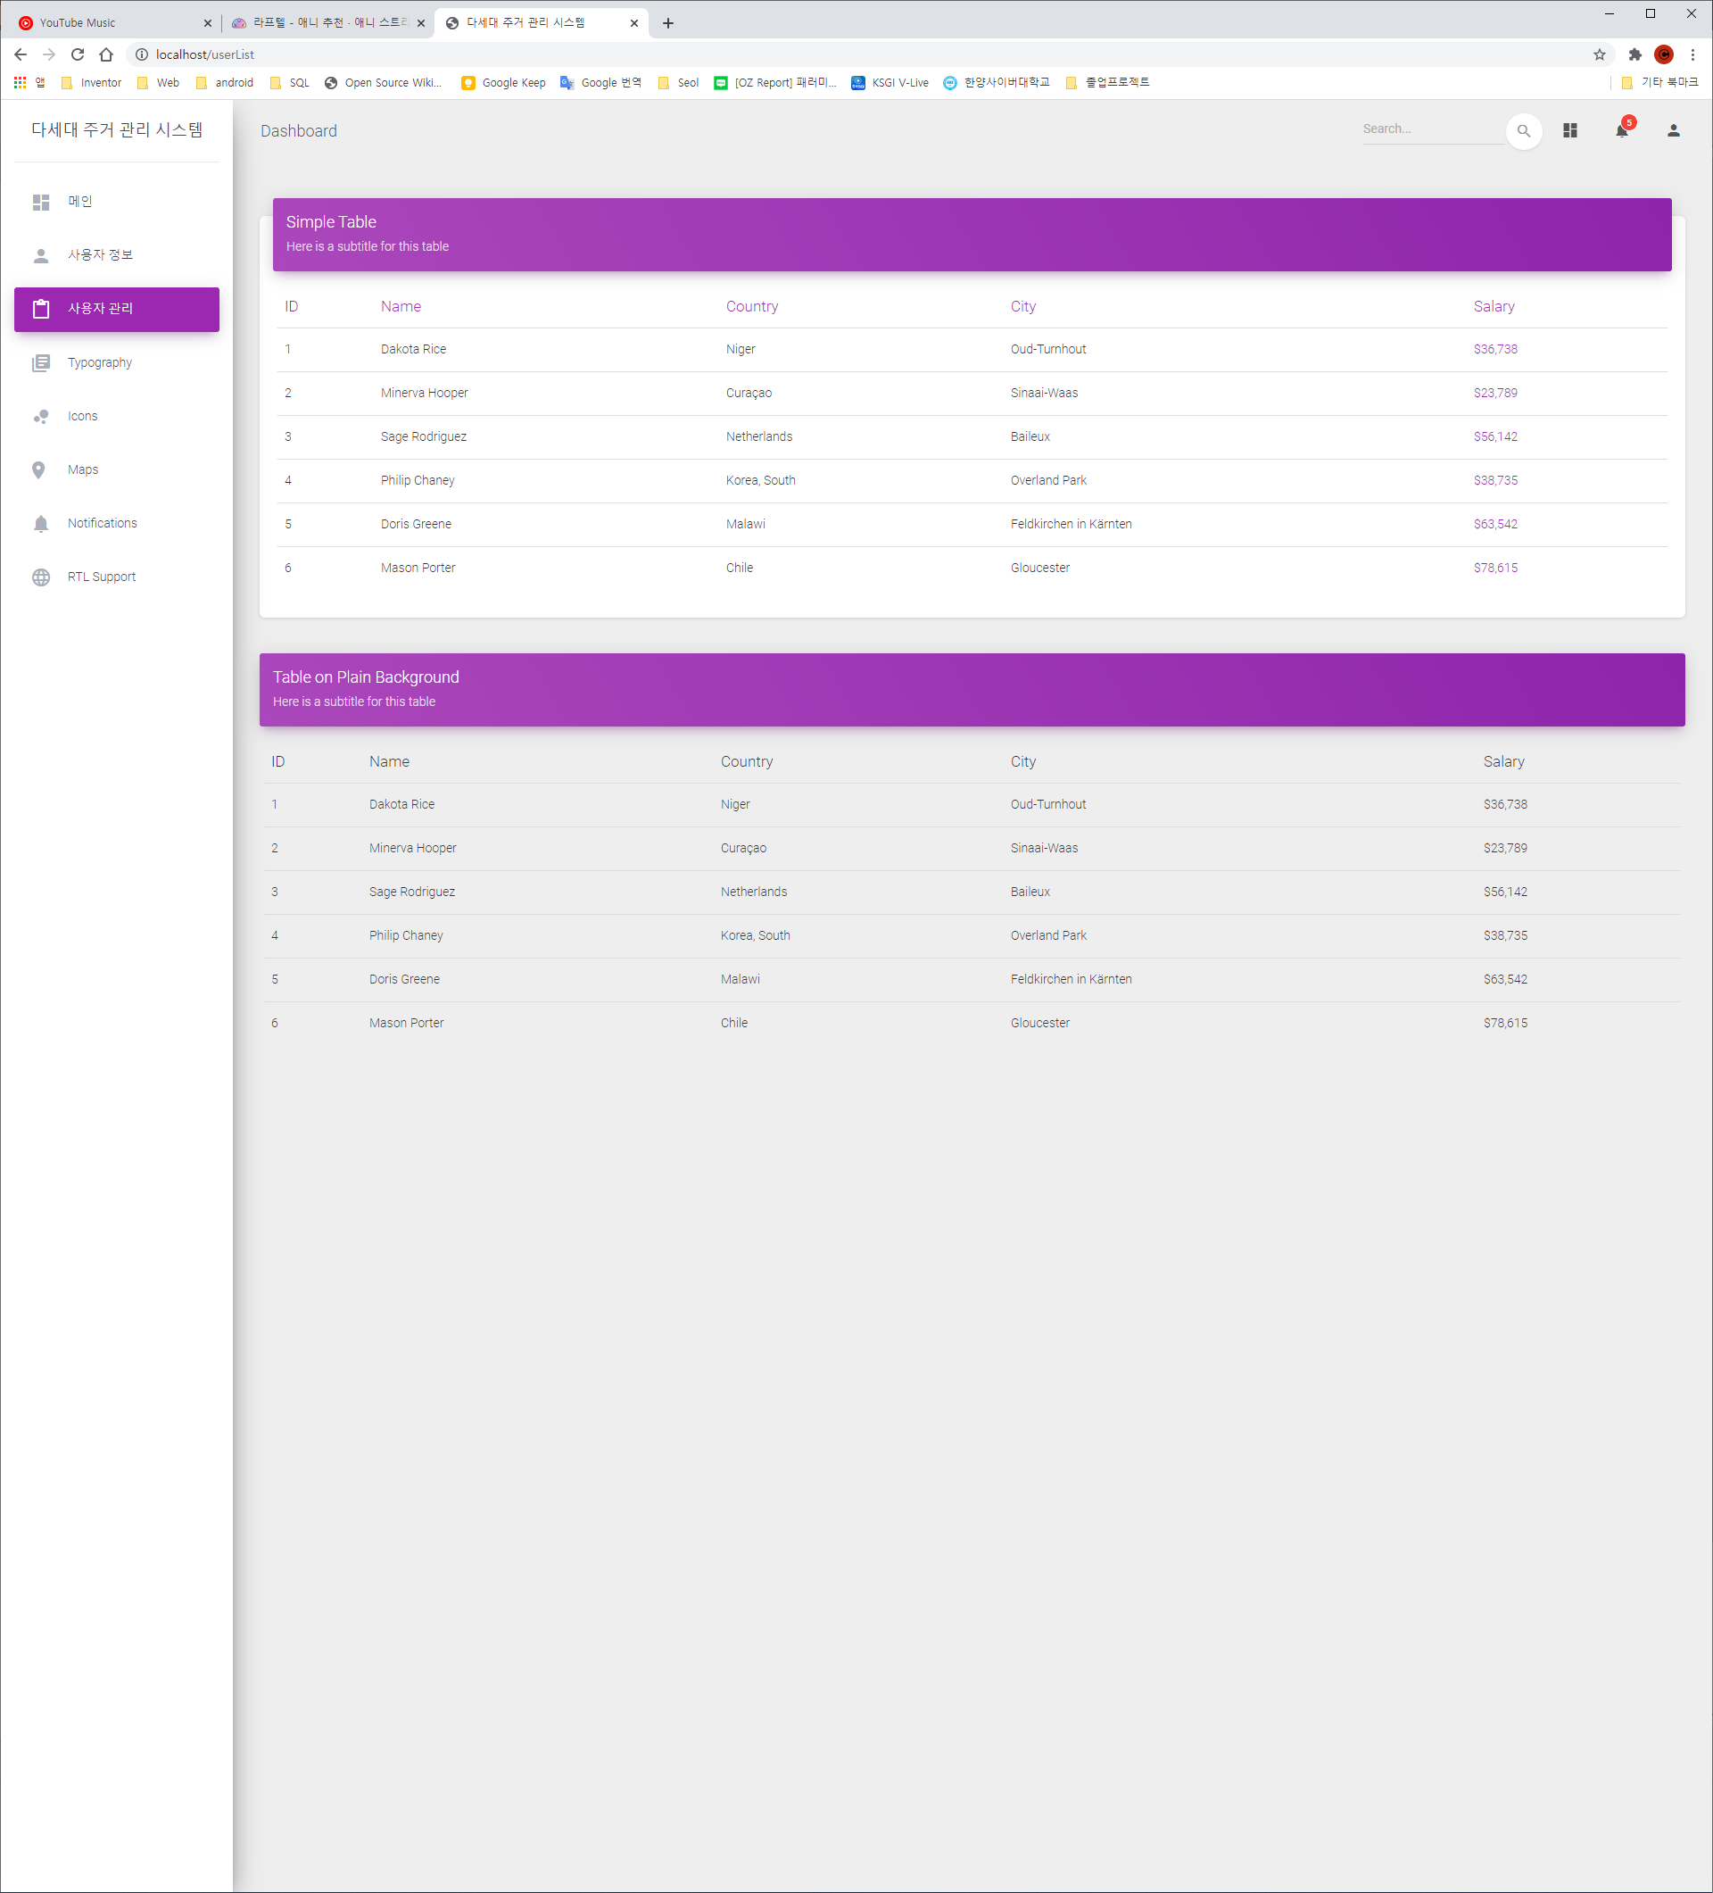

Slide 10
